Slide 2
Para Memorizar
“En mi corazón he guardado tus dichos, para no pecar contra ti”
(Sal. 119:11).

Slide 3
Enfoque del Estudio
Para el estudio de esta semana leamos los siguientes textos nos darán el enfoque del estudio: Salmo 119:162; Juan 16:13–15; 2 Pedro 1:20, 21; Efesios 2:8, 9; Romanos 3:23, 24; 6:15–18.
Durante la época medieval, estos tres principios parecían estar envueltos para siempre en la propia oscuridad del diablo, para nunca ser sostenidos o proclamados de nuevo. Pero Dios llamó a varios grandes guerreros, los reformadores, para que se pusieran de pie en medio del campo de batalla y elevaran el estandarte de la verdad de Dios una vez más. Estos guerreros eran pocos. Pero la escasez en las filas de los reformadores tenía la intención de mostrar que el movimiento no era humano sino divino, tanto en sus orígenes como en sus operaciones; es decir, nosotros que estamos del lado de Dios en el gran conflicto no estamos ganando la batalla por nuestra sabiduría o fuerza.
Por el contrario, obtenemos la victoria en el gran conflicto sólo cuando damos testimonio de lo que la Palabra de Dios proclama y de lo que el poder de la gracia de Dios puede hacer, y hace, por nosotros y en nosotros. Por estas razones, los reformadores comprendieron que su misión era proclamar a los cinco grandes Solas:• Sola Scriptura (Solo las Escrituras),
• Sola Gratia (solo la gracia),
• Sola fide (solo la fe),
• Solus o Christus en solitario (solo Cristo), y
• soli Deo gloria (para la gloria de Dios solamente).
En esta semana explora dos temas principales: 1. Estar del lado de Dios en el gran conflicto significa manifestar una fe inquebrantable en las Escrituras como la revelación más autorizada de carácter y el amor de Dios por nosotros. 2. Estar del lado de Dios en el gran conflicto también significa manifestar una fe inquebrantable en la gracia de Dios como la única fuente y camino de salvación.

Slide 4
Sábado
Introducción a la Lección
L
a historia llama al periodo de persecución de los cristianos en la época medieval Oscurantismo. El siglo XIII no fue benévolo con los que se oponían concienzudamente a los puntos de vista de la iglesia popular. Fueron oprimidos, perseguidos y masacrados en nombre de la religión. Encontraron refugio en los prados montañosos, grietas rocosas y cuevas oscuras. Sentir admiración por estas personas piadosas de convicciones tan firmes. Frente a obstáculos insuperables, mantuvieron una fe que desafiaba a la muerte. Defendieron inquebrantablemente sus convicciones y estuvieron dispuestos a sacrificar sus vidas por ellas.
Tenían algo que el siglo XXI necesita imperiosamente: un propósitopor el cual vivir. El renombrado psicólogo estadounidense Philip Cushman analiza la forma en que la gente vive sin propósito en nuestra próspera, egocéntrica e individualista sociedad occidental. Escribe sobre aquellos que se forjan un «yo» que termina siendo siempre una decepción de sí mismos. Sus creencias son tan superficiales, que no tienen nada por lo que merezca la pena morir, de modo que tienen poco por lo que valga la pena vivir. La fuerza que los impulsa es la necesidad de gratificación personal inmediata, que en última instancia los deja vacíos e insatisfechos.
“Los reformadores no son destructores. Jamás tratarán de arruinar a los que no estén en armonía con sus planes ni se amolden a ellos. Los reformadores deben avanzar, no retroceder. Deben ser decididos, firmes, resueltos, indómitos; empero la firmeza no debe degenerar en un espíritu autoritario. Dios quiere que todos los que le sirvan sean firmes como una roca, en cuanto a principios se refiere; pero mansos y humildes de corazón, como lo fue Cristo. Entonces, permaneciendo en Cristo, podrán hacer la obra que él haría si estuviese en el lugar de ellos. Un espíritu brusco y condenador no es esencial para ser heroico en las reformas de este tiempo. Todos los métodos egoístas que se practiquen en el servicio de Dios son una abominación delante de él” (Testimonios para la iglesia, t. 6, pp. 155, 156).

Slide 5
Domingo
SOLO LA PALABRA DE DIOS
“¡Cuán dulces son a mi paladar tus palabras! Más que la miel a mi boca. 104 De tus mandamientos he adquirido inteligencia; Por tanto, he aborrecido todo camino de mentira.” (Salmo 119:103-104).
Lee Salmo 119:103, 104, 147 y 162. ¿Cuál era la actitud de David hacia la Palabra de Dios? ¿Cómo influyó esto en los reformadores, y cómo influye en nuestra vida en la actualidad?
R. Era un deleite para él leer o escuchar la palabra de Dios, dándole inteligencia y rechazo a la mentira. Era el fundamento de fe de los reformadores y esto debe influir en nosotros en este tiempo que sea la fuente de inspiración.
La Biblia era el fundamento de la fe de los reformadores. Cuando tomaban en sus manos sus páginas sagradas, sentían que estaban tocando la Palabra inspirada de Dios. Atesoraban reverentemente cada palabra. Las promesas de Dios fortalecieron su fe y renovaron su valor. Los reformadores inundaron sus mentes con la Palabra de Dios. Vivieron por la Palabra, y muchos de ellos murieron por la Palabra. No eran cristianos superficiales, complacientes o descuidados, con una vida devocional superficial. Sabían que, sin la fuerza que proviene de la Palabra, no podrían resistir a las fuerzas del mal que se les oponían.
“El marino que dispone de mapa y brújula, pero no los usa, es responsable de poner en peligro la vida de los que van a bordo de su nave; la embarcación puede naufragar por su negligencia. Disponemos de un libro guía, la Palabra de Dios, y no tendremos excusa si perdemos el camino que conduce al cielo, siendo que hemos recibido clarísimas instrucciones.” (parcialmente en Mi vida hoy, 21 de enero, p. 29).
Reflexionemos: ¿De qué manera te han consolado las Escrituras en tiempos de prueba?

Slide 6
Lunes
TRANSMITIR LA PALABRA DE DIOS
“Porque no nos predicamos a nosotros mismos, sino a Jesucristo como Señor, y a nosotros como vuestros siervos por amor de Jesús.” (1 Corintios 4: 1-6)
Lee 2 Corintios 4:1 al 6 y 2:14. ¿Qué nos dicen estos pasajes acerca de la confianza que tenía Pablo, a pesar de los desafíos que enfrentaba al proclamar la verdad de la Palabra de Dios?
R. El aposto Pablo tenía confianza de que la Palabra de Dios acabaría triunfando, a pesar de todas las dificultades y desafíos que existían para hacerlo.
Durante una acalorada discusión, uno de los líderes de la iglesia de la época intentó convencer a Tyndale de que las enseñanzas y tradiciones de la iglesia eran superiores a las enseñanzas de la Palabra de Dios. El pomposo prelado argumentó que la persona común y corriente no podía comprender las Escrituras. Tyndale respondió: «Si Dios me concede vivir muchos años, conseguiré que cualquier joven que trabaje el arado sepa más de las Escrituras que usted». La verdad triunfó. Cientos de las traducciones de la Biblia que se imprimieron en Worms, Alemania, se introdujeron secretamente en Inglaterra y se distribuyeron entre las personas que ansiaban conocer la verdad.
“La siembra de la semilla del evangelio no tendrá éxito a menos que esa semilla sea vivificada por el rocío del cielo. Antes que un solo libro del Nuevo Testamento fuese escrito, antes que se hubiese predicado un sermón evangélico después de la ascensión de Cristo, el Espíritu Santo descendió sobre los apóstoles que oraban. Entonces el testimonio de sus enemigos fue: «Habéis llenado a Jerusalén de vuestra doctrina». Hechos 5:28” (El Deseado de todas las gentes, p. 626).
Reflexionemos: ee Daniel 12:3 y Apocalipsis 14:13. ¿De qué manera se aplican estos textos a la vida de Tyndale? Ahora piensa en tu propia vida y en tu impacto sobre los demás. ¿Qué estímulo te dan estos textos respecto de la oportunidad que tienes de influir sobre los demás para la Eternidad?

Slide 7
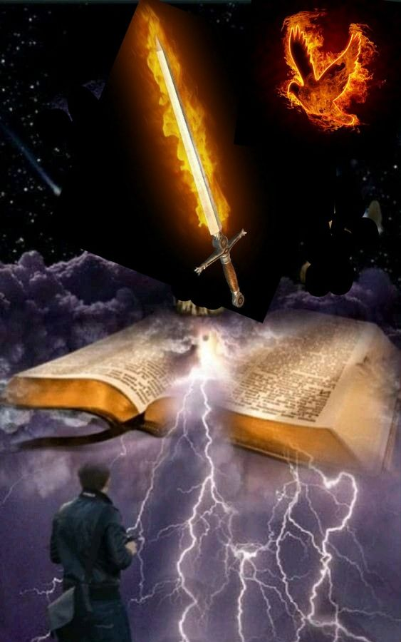
Martes
ILUMINADO POR EL ESPÍRITU
“Os he dicho estas cosas estando con vosotros. Mas el Consolador, el Espíritu Santo, a quien el Padre enviará en mi nombre, él os enseñará todas las cosas, y os recordará todo lo que yo os he dicho.” (Juan 14: 25-26)
¿Qué principios podemos extraer de los siguientes pasajes sobre cómo debemos interpretar la Biblia? Juan 14:25-26; 16:13-15 y 2Pedro 1:20-21.
R. El Espíritu Santo es quien nos enseña y recuerda las escrituras. También nos guiará a toda la verdad; enseñándonos todas las cosas que vendrán, para la gloria de Cristo. Por la escritura es inspirada por Él.
Al igual que los Reformadores que lo precedieron Martín Lutero, creía que el Espíritu Santo era el intérprete infalible de la Biblia, y no los sacerdotes, prelados y papas. Mientras seguía estudiando la Biblia, desarrolló un sentido de la santidad de Dios y de su propia indignidad. Anhelaba una vida piadosa y recta, pero se sentía débil e incapaz de cumplir las justas normas de Dios. Aunque sus pecados eran muchos, la gracia de Dios era suficiente, más que suficiente, para perdonarlos todos y permitirle vivir una vida recta. Su espíritu se llenó de paz. La alegría llenó su corazón. La gracia de Dios era suficiente para satisfacer las justas demandas de la ley.
“La predicación de la palabra sería inútil sin la continua presencia y ayuda del Espíritu Santo. Este es el único maestro eficaz de la verdad divina. Únicamente cuando la verdad vaya al corazón acompañada por el Espíritu vivificará la conciencia o transformará la vida. Uno podría presentar la letra de la Palabra de Dios, estar familiarizado con todos sus mandamientos y promesas; pero a menos que el Espíritu Santo grabe la verdad, ninguna alma caerá sobre la Roca y será quebrantada. Ningún grado de educación ni ventaja alguna, por grande que sea, puede hacer de uno un conducto de luz sin la cooperación del Espíritu de Dios” (El Deseado de todas las gentes, pp. 625, 626).
Reflexionemos: Cuando estamos estudiando la Palabra de Dios la Santa Biblia, sentimos que el Espíritu Santo esta guiando nuestro estudio, o solo estudiamos como si fuera una libro más.

Slide 8
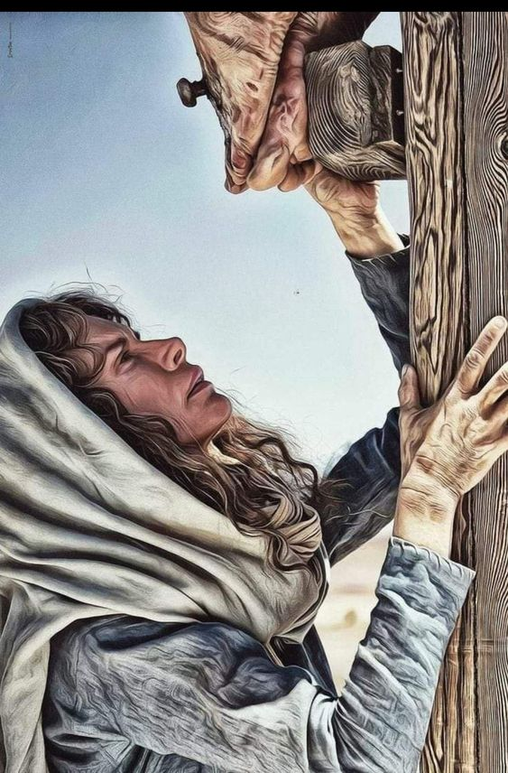
Miércoles
SOLO CRISTO… SOLO LA GRACIA
“Porque por gracia sois salvos por medio de la fe; y esto no de vosotros, pues es don de Dios; no por obras, para que nadie se gloríe.” (Efesios 2: 8-9)
Lee Efesios 2:8 y 9; y Romanos 3:23 y 24; 6:23; y 5:8 al 10. ¿Qué enseñan estos versículos sobre el Plan de Salvación?
R. Que Dios proveyó la salvación como un regalo. Cristo fue el proveedor mediante su muerte en la Cruz, para que obtuviéramos la salvación gratuitamente.
Junto con el resto de los Reformadores, la voz de Lutero resuena a través de los siglos, extendiéndose a los que vivimos en el siglo XXI. Es un toque de diana a ser fieles a la Palabra de Dios. Es un llamamiento a que fundamentemos la salvación en Cristo y únicamente en Cristo. El mensaje de la Reforma nos saca del egocentrismo de nuestra propia vida y nos lleva a confiar plenamente en Jesús como Autor de nuestra salvación. A través de la salvación por la gracia, se nos capacita para vivir una vida piadosa y obediente, regocijándonos en el regalo de su salvación.
“El vestido de boda de la parábola representa el carácter puro y sin mancha que poseerán los verdaderos seguidores de Cristo. A la iglesia «le fue dado que se vista de lino fino, limpio y brillante», «que no tuviese mancha, ni arruga, ni cosa semejante». El lino fino, dice la Escritura, «son las justificaciones de los santos». Apocalipsis 19:8; Efesios 5:27. Es la justicia de Cristo, su propio carácter sin mancha, que por la fe se imparte a todos los que lo reciben como Salvador personal… Cristo colocará este manto, esta ropa de su propia justicia sobre cada alma arrepentida y creyente” (Palabras de vida del gran Maestro, pp. 252, 253).
Reflexionemos: La salvación es obra de Dios en Cristo, ¿qué función desempeñan nuestras buenas obras en la vida cristiana? ¿Cómo podemos confirmar la importancia de las buenas obras, pero sin hacer de ellas el fundamento de nuestra esperanza?

Slide 9
Jueves
LA OBEDIENCIA: EL FRUTO DE LA FE
“¿Dónde, pues, está la jactancia? Queda excluida. ¿Por cuál ley? ¿Por la de las obras? No, sino por la ley de la fe. Concluimos, pues, que el hombre es justificado por fe sin las obras de la ley” (Juan 5:24)
Lee Romanos 3:27 al 31; 6:15 al 18; y 8:1 y 2. ¿Qué nos enseñan estos versículos sobre la salvación solo por la justicia de Cristo?
R. Que la salvación viene por fe, al creer que Cristo murió y resucito por nosotros; sin embargo, al aceptar esto, debemos confirmar la ley por amor a Cristo. Ya que lo hizo sin transgresión.
Cuando Martín Lutero, se encontraba al borde del agotamiento físico, mental, emocional y espiritual, Dios trajo a su vida a un mentor piadoso. Este devoto sacerdote aconsejó a Lutero que apartara la mirada de sí mismo y la dirigiera a Jesús. «Confía en él, en la justicia de su vida», le dijo, confiando en la gracia que emana de la cruz para expiar sus pecados, perdonar su culpa y pagar por completo su iniquidad. Johann von Staupitz compartió con Lutero el significado de la gracia y, por primera vez en su vida, Lutero empezó a comprender la realidad divina de que, aunque era un gran pecador, Jesús era un gran Salvador.
“Nadie es tan pecador que no pueda hallar fuerza, pureza y justicia en Jesús, quien murió por todos. El está aguardando para quitarles sus vestiduras manchadas y contaminadas de pecado y ponerles los mantos blancos de la justicia; les ordena vivir, y no morir” (El camino a Cristo, pp. 52, 53).
Reflexionemos: Al mirarte a ti mismo, ¿qué esperanza de salvación tienes?

Slide 10
PARA ESTUDIAR Y MEDITAR
Como iglesia remanente de Dios en el tiempo del fin, a los Adventistas del Séptimo Día se les ha confiado divinamente la misión de, una vez más, proclamar los principios bíblicos fundamentales de la Iglesia. Sola Scriptura y Sola gratia/sola fide.
Maravillados por la gracia de Jesús y encantados por su amor, no deseamos nada más que servirle. No podemos hacer menos por Aquel que hizo tanto por nosotros. El deber se convierte en un deleite, y el sacrificio en un placer. La obediencia es nuestra respuesta natural al regalo de la salvación que él nos ofrece. Nuestro mayor gozo es alegrar el corazón de Aquel que pagó un precio infinito por nuestra salvación. Hoy, Jesús te ofrece la salvación. ¿La recibirás? Él anhela darte paz, felicidad y vida eterna.
En el estudio de esta semana exploramos dos temas principales: 1. Estar del lado de Dios en el gran conflicto significa manifestar una fe inquebrantable en las Escrituras como la revelación más autorizada de carácter y el amor de Dios por nosotros. 2. Estar del lado de Dios en el gran conflicto también significa manifestar una fe inquebrantable en la gracia de Dios como la única fuente y camino de salvación.

